Slide 1






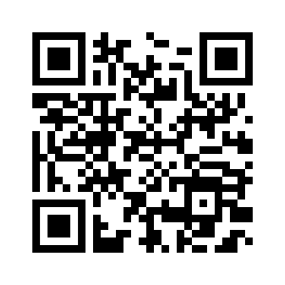


Einführungsworkshop in R
ANMELDUNG BIS ZUM 30. APRIL
WAS?
Kostenfreie Software: R ist eine leistungsstarke Umgebung für statistische Berechnungen und Grafiken.
Einführung in R: Du lernst die Grundlagen der Software – von den wichtigsten Befehlen bis hin zu ersten Analyseverfahren.
Praktische Vorlagen: Zahlreiche Vorlagen für deine eigenen Projekte, wie Abschlussarbeiten.
Für Einsteiger geeignet: Der Workshop richtet sich an alle ohne Vorkenntnisse.
WANN?
Vier halbe Tage im HS 1098 (Kollegiengebäude I, Erdgeschoß, Platz der Universität 3, 79098 Freiburg); alle Termine sind verpflichtend für die Teilnahme und den abschließenden Erhalt eines Zertifikats
Freitag, den 09.05.; 16 – 20 Uhr
Samstag, den 10.05.; 10 – 16 Uhr
Freitag, den 16.05.; 16 – 20 Uhr
Samstag, den 17.05.; 10 – 16 Uhr
https://forms.gle/qRatKQ4akVPKfvyd8
(Link komplett eingeben)
Schreib bei Fragen gerne eine Mail an: julius.fenn@psychologie.uni-freiburg.de
using programming to innovate, solve problems, and harness technology's potential (picture created by ChatGPT)
Es wird einen weiteren R Workshop Ende Oktober/ Mitte November 2025 geben (organsiert von Miriam Beneke, miriam.beneke@psychologie.uni-freiburg.de)

